Slide 1
速运nodejs中间层实践
2018/1/24
王超

Slide 2
大纲
现状
如何解决
nodejs中间层在速运的实践
未来的规划

Slide 3
现状

Slide 4
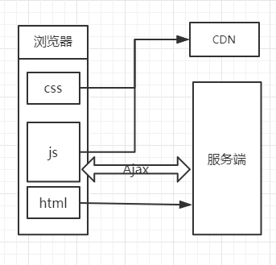
基于Vue的SPA方案
前端
静态资源放在cdn
通过ajax与后端交互
后端
为前端维护一个入口文件
实现业务逻辑

Slide 5
问题
前后端有耦合，前端需求迭代依赖后端上线。
SEO不友好。
静态资源复用率低。
Notes:
ios2.0 9月14日上线，提前2天

Slide 6
解决方案

Slide 7

方案1
通过配置中心来解决。后端动态读取前端资源文件。

Slide 8
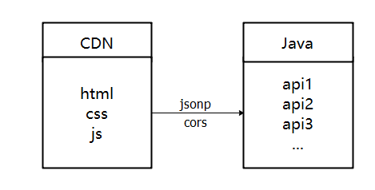
方案2
前端所有资源都放到CDN；
通过jsonp/cors的方式解决跨域。

Slide 9
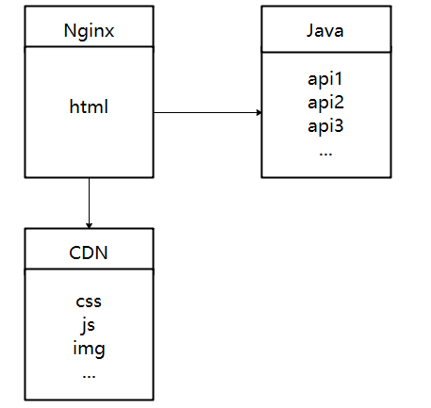
方案3
Nginx代理入口文件，
其他资源放到CDN。

Slide 10
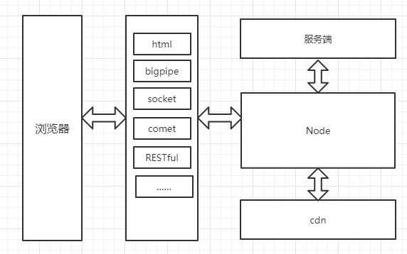
方案4
搭建node中间层，前端负责web server。

Slide 11
对比
方案 | 优点 | 缺点
CDN | 简单、低成本、不依赖后端 | 有缓存，更新不方便； 接口需要处理跨域
配置中心 | 前端改动小，只需要上线后填写一下配置文件。 | 后端需维护一套读写配置文件的服务
Nginx代理 | Nginx代理静态资源稳定性好 | 多一层接口转发有一定的性能损耗； 对前端的能力要求高
node中间层 | 前后端各司其职，视图层全部交由前端负责 | 多一层接口转发有一定的性能损耗； 对前端的能力要求高

Slide 12
速运的实践

Slide 13
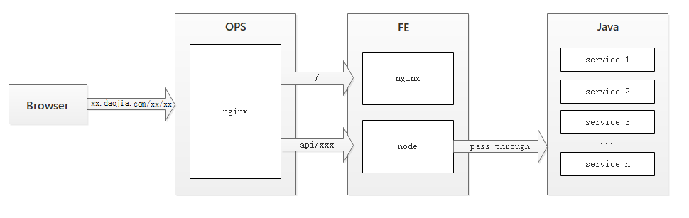
整体架构
流量首先到达运维统一的Nginx服务器；
静态资源代理到前端的Nginx服务；
接口请求代理到node服务，node将接口请求转发到Java服务。

Slide 14
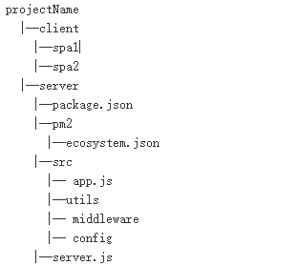
项目目录结构
项目工程通过suyun-cli自动生成
项目工程分为client和server，前后端代码在一个工程中。
一个node服务对应多个单页应用。

Slide 15
静态资源部署
静态资源的部署和之前没有变化：使用npm script 发布到CDN。
npm run build dll
npm run build online
npm run deploy online

Slide 16
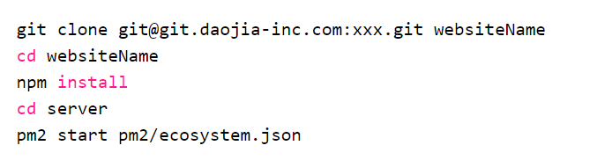
Nginx和Node手动上线
登录线上服务器，进入/opt/web目录，拉取git仓库。
将dist目录下的入口文件到/opt/static下的对应目录。

Slide 17
Nginx和Node上线自动化
问题
手动操作上线，容易出现失误。
机器增多后，上线效率太低。
改进方案
通过发布机执行shell脚本自动化完成多台机器的上线。

Slide 18
上线发布平台化
通过上线发布平台串接当前上线流程，构建、打包，备份，回滚，权限控制集成到平台上，进一步规范化上线流程。

Slide 19
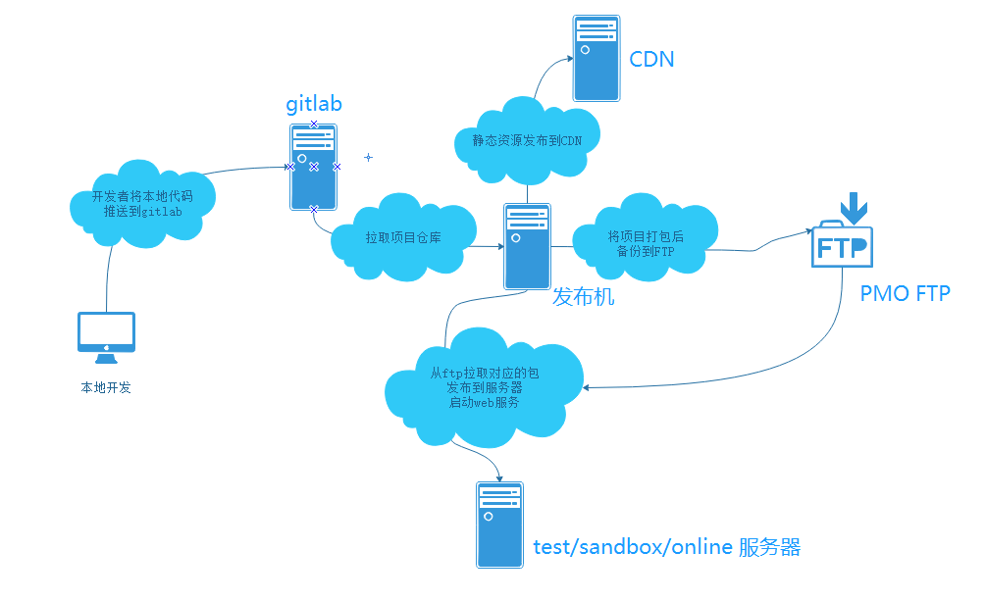
上线发布平台化

Slide 20
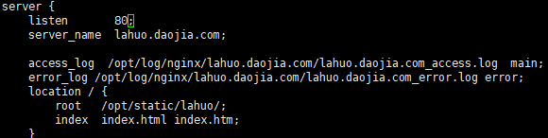
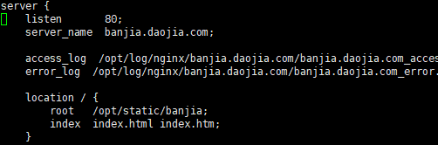
静态资源管理
静态资源由Nginx托管
目录按业务线划分

Slide 21
静态资源管理
坑点：
https://banjia.daojia.com/user/ => https://banjia.daojia.com/user/#/
https://banjia.daojia.com/user => https://banjia.daojia.com:10000/user

Slide 22
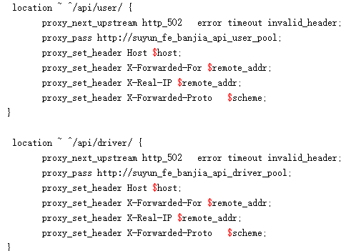
接口转发
接口请求直接代理到node
node服务按业务和端进行细分
Notes:
设计之初：user/api/xxx; driver/api/xxx; common/api/xxx;

Slide 23
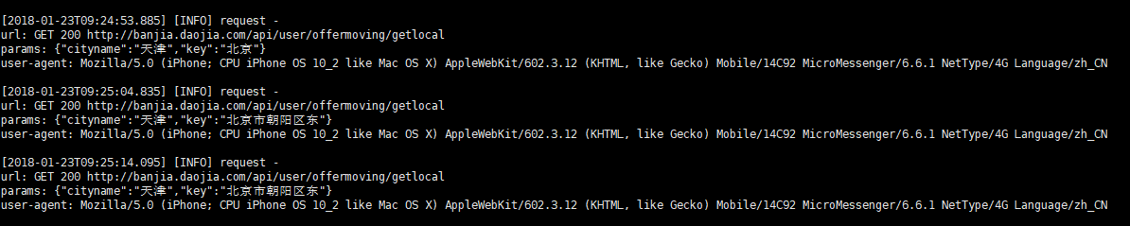
日志管理
访问日志统一规范到/opt/log
日志细分为访问、请求、响应、错误日志
日志按天进行存储

Slide 24
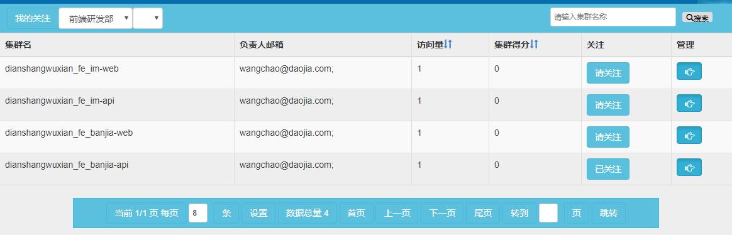
服务监控
接入集团的url和端口监控平台，服务故障钉钉和邮件告警。

Slide 25
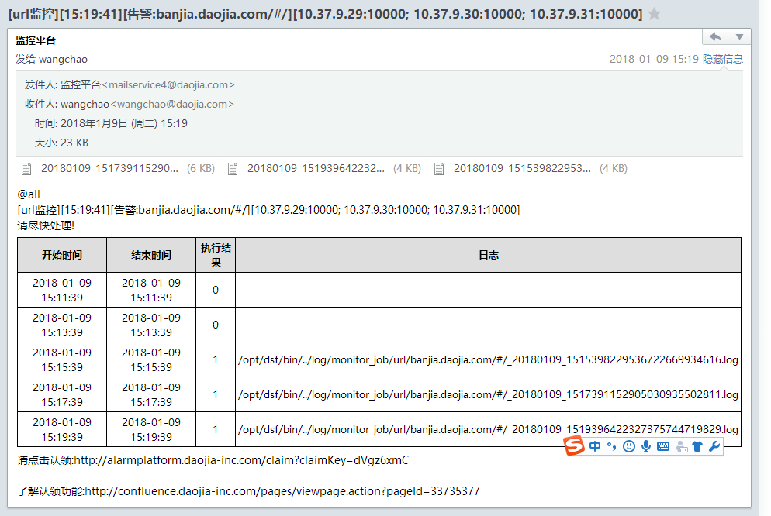
服务监控
监控平台会将报警信息
和日志邮件通知责任人，
便于快速定位问题。

Slide 26
服务监控
坑点
由于前端的Nginx服务使用相同端口，而url监控是恰好是根据ip和端口对服务进行监控，导致只能监控到Nginx server配置的第一个域名。
解决方案
在header中添加host字段来区分不同的服务。

Slide 27
实践与产出
项目情况
二手货车IM
司机加盟-拉新
搬家H5下单流程
用户端实时订单分享
渠道管理平台
技术平台
图腾：图片压缩平台
官网：速运前端官网、组件库官网

Slide 28
未来规划
上线部署操作平台化，完善备份、回滚等功能。
搭建多套测试环境，目前只有一套测试环境，需求并行时会有冲突。
项目工程目录结构设计优化。
ops和nodejs方面知识经验的积累。
node服务端安全防护：xss，csrf，sql注入等。
根据业务场景进行服务端渲染，解决SEO的问题。
解决SPA通用js资源的复用问题。

Slide 29
THANKS

Slide 30
Q&A

